Slide 1
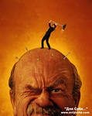
АССОЦИАЦИИ И ТВОРЧЕСКОЕ МЫШЛЕНИЕ

Slide 2
разминка
Чему равна единица в квадрате?
Чему равно два в квадрате?
Чему равно четыре в квадрате?
Чему равен угол в квадрате?

Slide 3
Дом пылал факелом. Пожар не ликвидировать. Но человек вошел в горящий дом, и его никто не остановил. Почему?

Slide 4
Два человека вошли в комнату, увидели убийцу, его окровавленную жертву, обсудили увиденное и спокойно вышли. Почему?

Slide 5
Писатель закончил предложение и поставил точку. Роман «Неохоженая тропа» был завершен. Внезапно он схватил рукопись, и «Неохоженой тропы» не стало… Что случилось?

Slide 6
АССОЦИАЦИИ -
ЭТО ОБРАЗЫ, ВОЗНИКАЮЩИЕ В СОЗНАНИИ ЧЕЛОВЕКА В ОТВЕТ НА КАКОЕ – ТО ВОЗДЕЙСТВИЕ, НАПРИМЕР В ОТВЕТ НА СЛОВО.

Slide 7
СУТЬ АССОЦИАЦИИ -
Установление связи между явлениями, понятиями, порой весьма отдаленными друг от друга.

Slide 8
Прием генерирования ассоциаций
Быстрый ответ на одно стимулирующее слово.

Slide 9
Практическая работа:
Даны три слова: КИРПИЧ, СТАКАН, ШЛЯПА.
Напишите несколько (не менее трех) предложений, связанных между собой по смыслу, желательно в виде рассказа. В каждом предложении необходимо использовать все три слова.

Slide 10
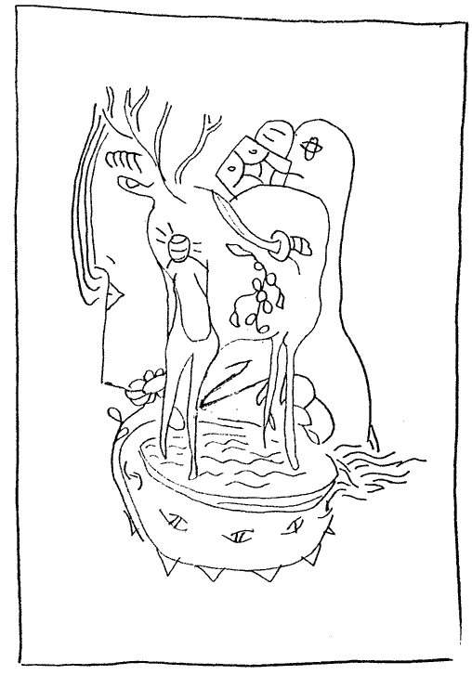

Slide 11
Термины:
Ассоциации
Генерирование ассоциаций
Первичные ассоциации
Дополнительные ассоциации
Ассоциативный переход
Шаги ассоциативного перехода

Slide 12
Вопросы:
Чем отличается метод ассоциаций от морфологического анализа?
Насколько эффективно в методе ассоциаций применение пословиц, отрывков из стихотворений, рассказов и т.д.?
В чем сущность ассоциативного мышления?

